Slide 1













조명: E2I3
유아코딩교육
사이트 중간발표
김경문 양주원 홍명주 김예은 김원진
START!

Slide 2











목차
1교시
조원 소개
E2I3의 조원을 소개합니다!
2교시
현재 까지 진행 상황
홈페이지 및 게임 페이지
3교시
남은 상황
기능 및 메뉴

Slide 3






01
조원 소개
김경문
애들 훈육을 담당했습니다.
JavaScript, CSS , 조장 .
양주원
분위기 메이커를 담당하고 있습니다.
CSS
홍명주
센터 및 메인 비주얼입니다.
JavaScript.
김예은
귀여움을 담당했습니다.
JavaScript , CSS , 총괄
김원진
이조에서 막내 담당 입니다..
CSS.

Slide 4


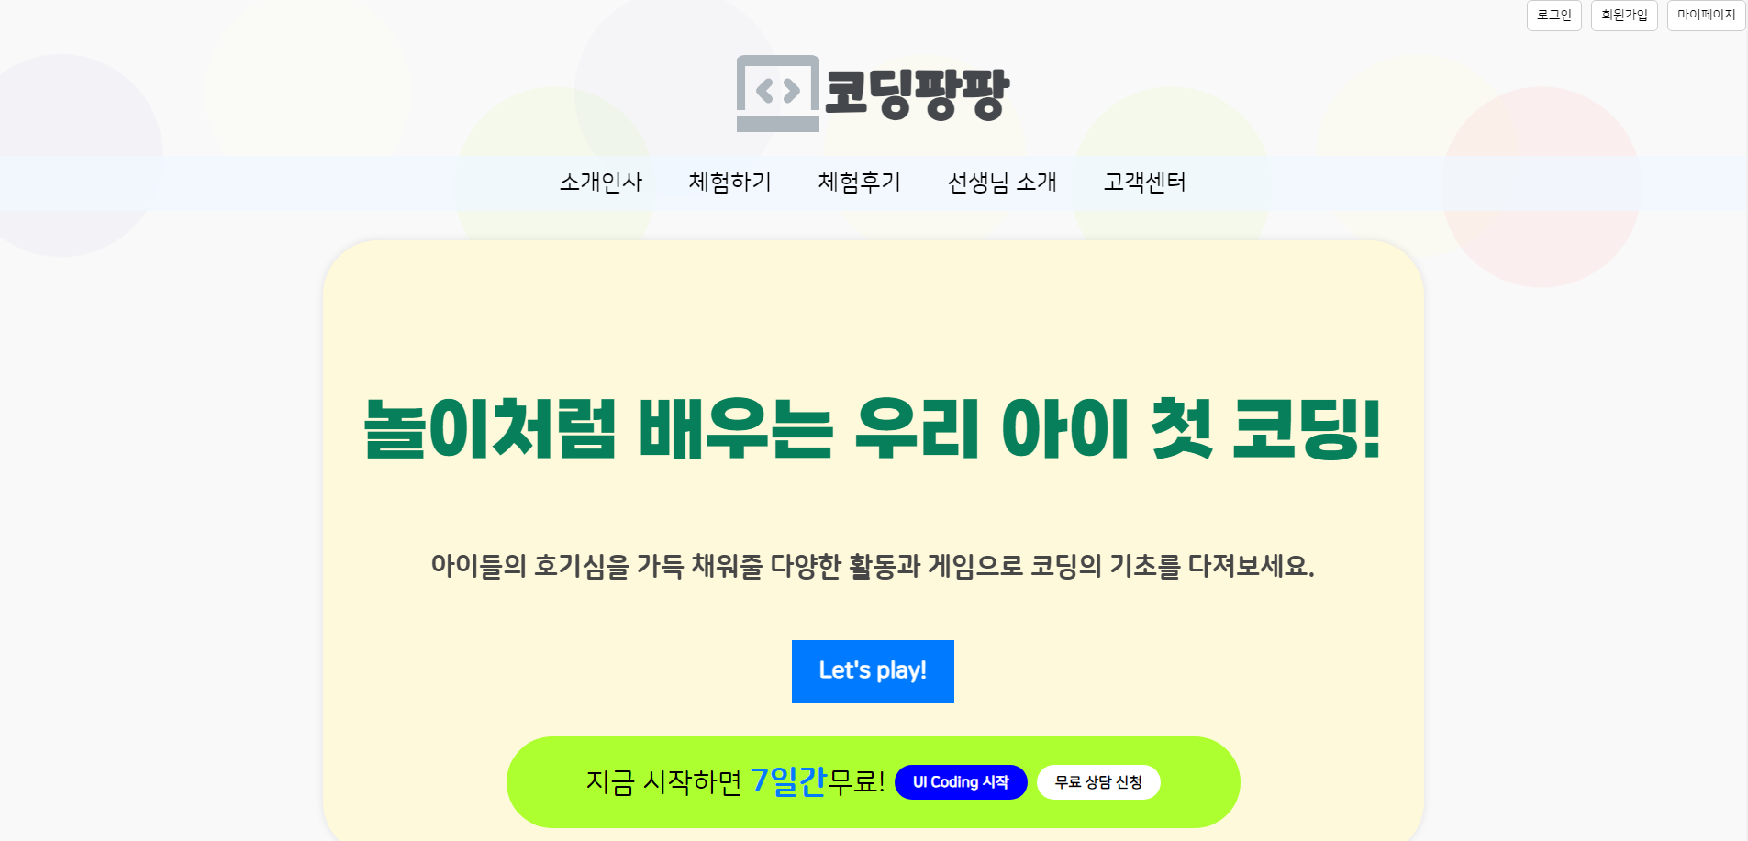
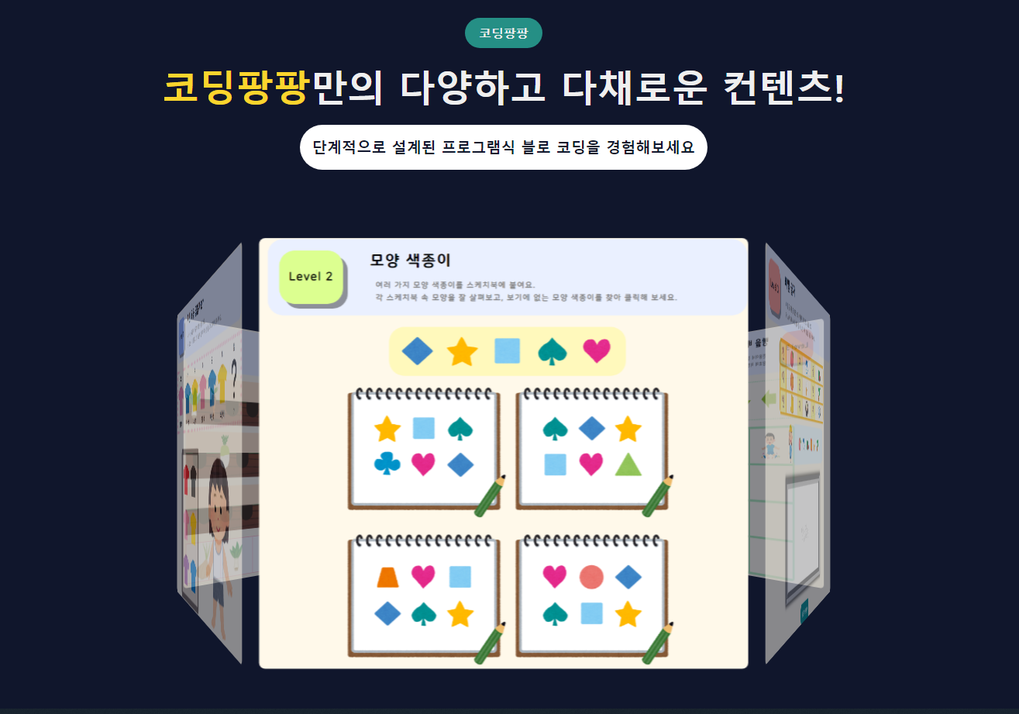
02
현재까지 진행 상황

Slide 5
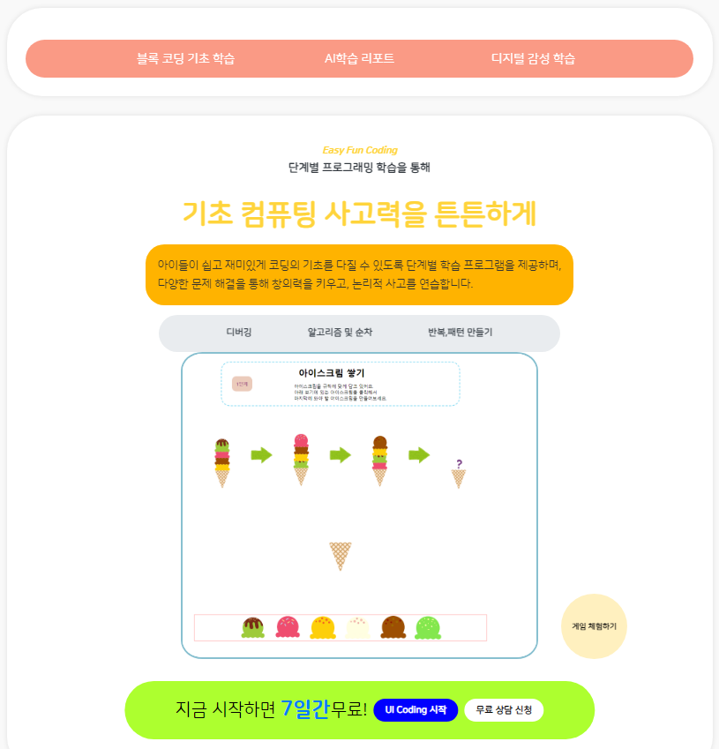
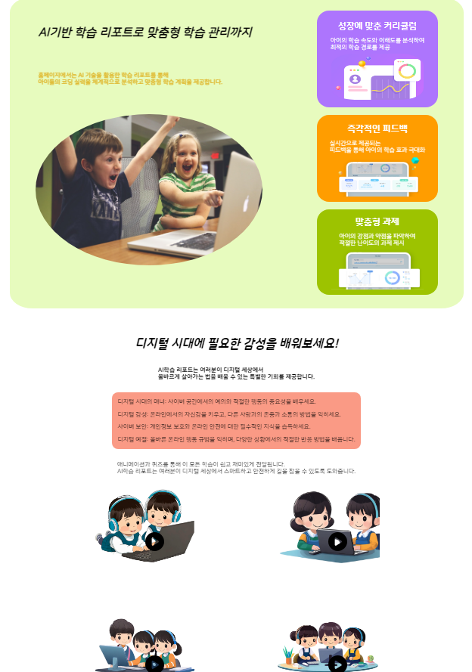
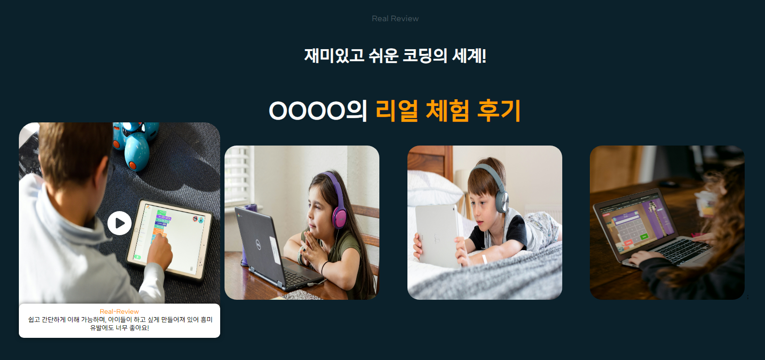
02
현재까지 진행 상황

Slide 6
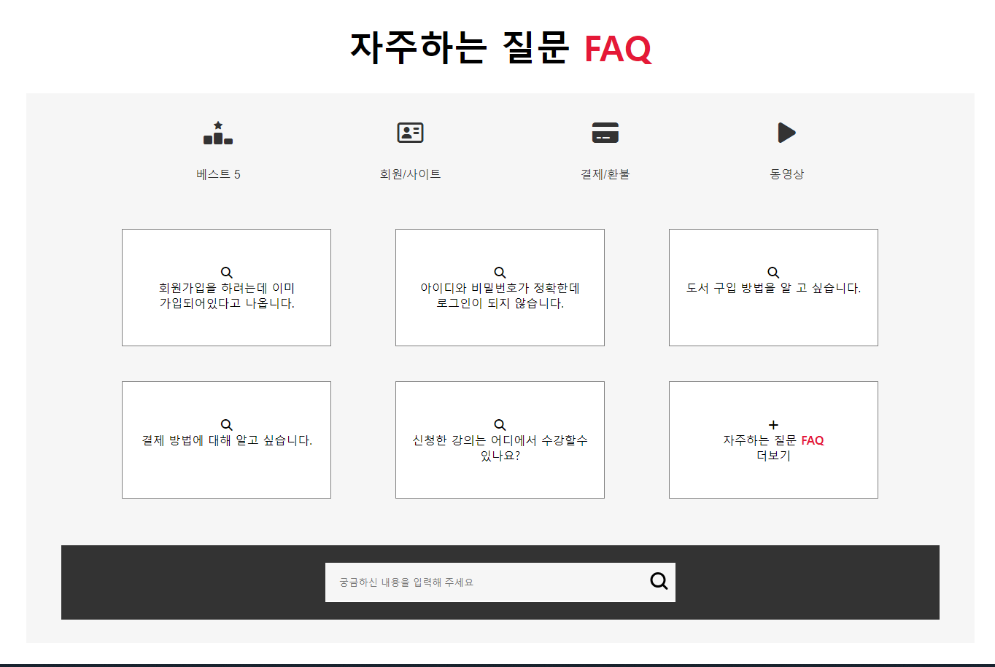
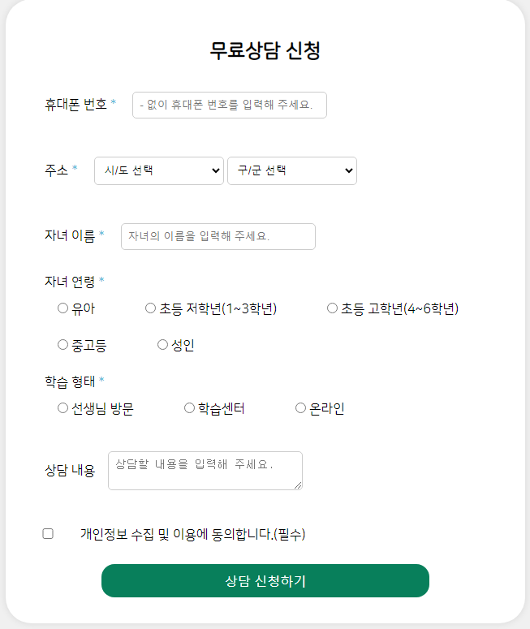
02
현재까지 진행 상황

Slide 7
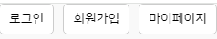
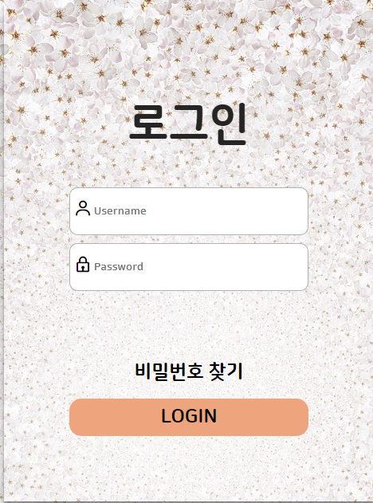
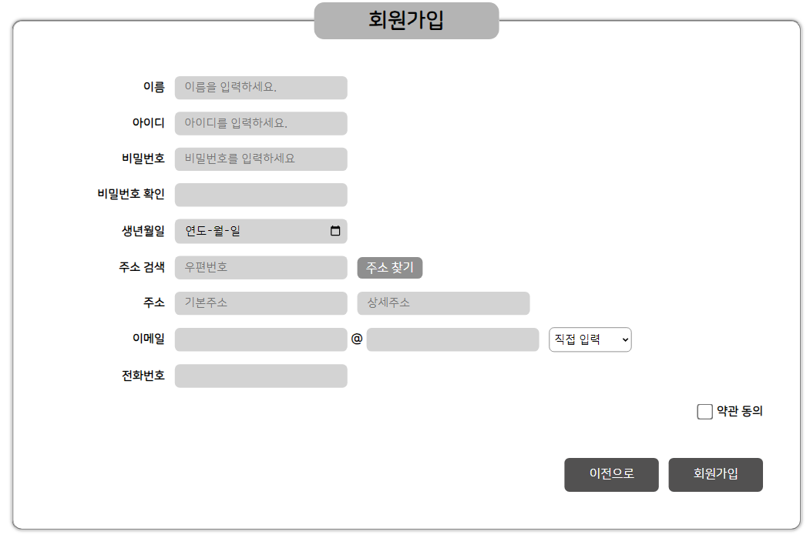
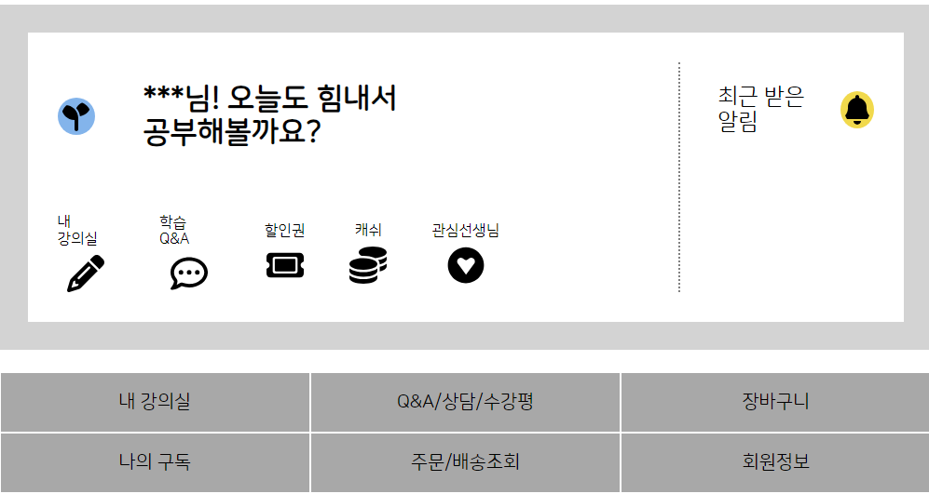
03
향후 계획
기능
로그인 기능 구현, 로그인 상태 유지
게임 내 랭킹/점수 도입.
결제 유도 버튼 눌렀을 시 결제 창 만들기 (게임 체험 미참여 한 고객 대상)
전반적인 mainpage css 다듬기
게임 체험하기 눌렀을 시 각 게임 종목 1단계만 체험 후 결제 유도(창 띄우기)

Slide 8
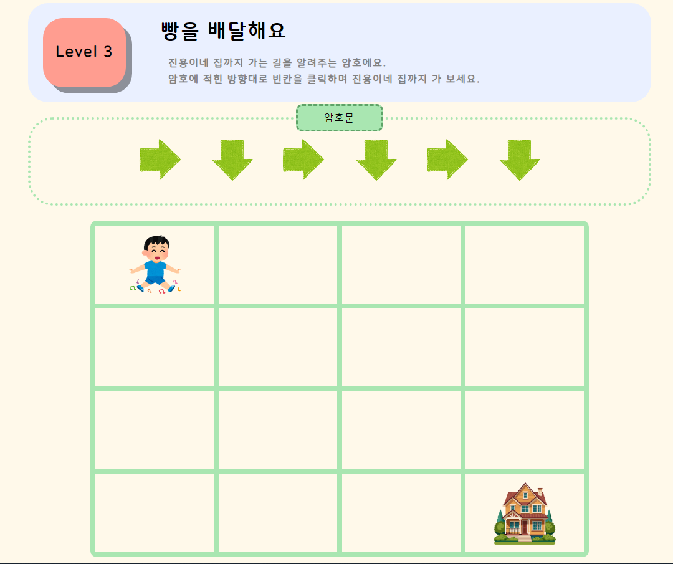
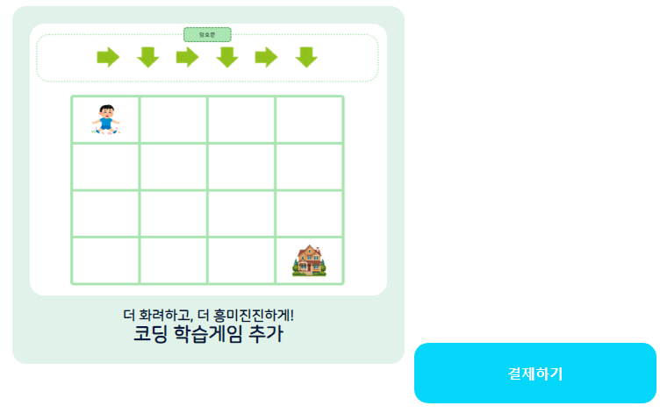
04
향후 계획
랭킹 | 이름(또는 닉네임)
1 | 김
2 | 이
3 | 박
게임 점수
게임 랭킹

Slide 9









*페이지 내 인물 사진은 샘플이미지 입니다.
감사합니다!
E2I3
발표날짜
지금까지 E2I3조의 발표였습니다!
2024 / 06 / 21
끝

